Slide 1
Рекомендации по подготовке школьников к ЕГЭ

Slide 2
Для достижения более высоких результатов на экзамене следует обратить внимание на повторение и закрепление обучающимися с удовлетворительной подготовкой следующего учебного материала: формулировки основных положений клеточной теории, законы наследственности и изменчивости; химический состав, строение и функции клеток; особенности обмена веществ и превращения энергии в клетке и организме; деление клетки, характеристика фаз митоза и мейоза; процессы гаметогенеза у животных; особенности строения, жизнедеятельности и размножения растений и животных; строение и жизнедеятельность органов и систем органов человека; движущие силы эволюции, их значение в эволюции; определение и критерии вида, приспособленность организмов; основные ароморфозы в развитии растений и животных; признаки родства человека и животных; роль организмов в круговороте веществ и превращении энергии в биосфере.

Slide 3
Обучающиеся должны владеть следующими умениями: выявлять существенные признаки биологических объектов, процессов, явлений; сравнивать клетки и организмы разных царств живой природы; сравнивать митоз и мейоз; определять генотипы и фенотипы родителей и потомства; обосновывать необходимость соблюдения гигиенических норм и правил здорового образа жизни; устанавливать приспособленность организмов к среде обитания; составлять схемы цепей питания в экосистемах; решать простейшие биологические задачи по цитологии и генетике; определять хромосомный набор соматических и половых клеток.

Slide 4
Для достижения более высоких результатов на экзамене дополнительно к элементам знаний и умений, обозначенных для предыдущих групп обучающихся, школьниками с хорошей биологической подготовкой должны быть освоены также следующие знания: хромосомная теория наследственности, теория антропогенеза, эволюционная теория, закон гомологических рядов на следственной изменчивости Н.И. Вавилова; обмен веществ и превращение энергии в клетке и организме человека; матричные реакции (биосинтез белка, ДНК, РНК); вирусы как неклеточная форма жизни; характеристика фаз митоза и мейоза, биологическое значение митоза и мейоза; закономерности индивидуального развития организмов, онтогенез растений и животных, циклы развития основных отделов растений; мутаций и их значение в эволюции; методы селекции и биотехнологии, основные направления биотехнологии, их значение; строение анализаторов, нейрогуморальная регуляция жизнедеятельности организма человека, особенности высшей нервной деятельности человека; движущие силы эволюции, их взаимосвязь, результаты эволюции: видообразование и формирование приспособленности организмов к среде обитания; пути и направления эволюционного процесса, роль биологических и социальных факторов в эволюции человека; функциональные группы организмов в экосистемах, их роль в круговороте веществ.

Slide 5
Обучающиеся должны владеть следующими умениями: сравнивать процессы обмена веществ организмов разных царств живой природы, типы деления клеток, формы размножения организмов; определять набор хромосом и ДНК в разных фазах деления клетки; узнавать по рисункам биологические объекты и описывать их; различать безусловные и условные рефлексы; устанавливать причинно-следственные связи между строением и функциями химических веществ, органоидов клетки, приспособленностью организмов и средой их обитания, положением функциональной группы в экосистеме и ее ролью; составлять схемы скрещивания и решать задачи по генетике и цитологии разного типа.

Slide 6
Дополнительно к элементам знаний и умений, рекомендованных выпускникам предыдущим группам обучающихся, ученики с отличной подготовкой должны уметь: обосновывать значение методов биологической науки в познании живой природы, значение гена, генетического кода и матричных реакций в реализации наследственной информации организма, эволюционной теории в развитии селекции, биотехнологии; анализировать биологическую информацию, осмысливать и определять верные и неверные суждения; объяснять сущность и значение биологических законов, теорий, закономерностей, использовать их для объяснения процессов и явлений в живой природе; формулировать выводы, делать обобщения при решении биологических задач; объяснять этапы видообразования и формирования приспособленности организмов с позиции синтетической теории эволюции; устанавливать причины, обеспечивающие устойчивость и смену экосистем, их саморегуляцию; сравнивать природные экосистемы и агроэкосистемы; обосновывать сущность учения В.И. Вернадского о функциях живого вещества в биосфере, последствия глобальных изменений и меры сохранения равновесия в природе; применять знания по цитологии и генетике в новой ситуации при решении задач для обоснования полученных результатов.

Slide 7
Большинство экзаменуемых справилось с заданиями первой части контрольно измерительных материалов по биологии. Достаточно хорошо выпускники, преодолевшие минимальный балл, знают содержание материала, который проверялся в вопросах 1, 4, 6, 9, 11 и 15 базового уровня и в вопросах 14 и 19 повышенного уровня.
Таким образом, они
– владеют биологическими терминами и понятиями; знаниями о клетке как биологической системе и её жизненном цикле;
– могут анализировать данные моно- и дигибридного или анализирующего скрещиваний; результаты эволюции живой природы;
– могут охарактеризовать многообразие организмов, знают основные систематические категории, их соподчинённость;
– могут обобщить взаимосвязи организмов, человека и окружающей среды; общебиологические закономерности и устанавливать последовательности

Slide 8
На экзамене наибольшие трудности возникли при выполнении заданий повышенной сложности:
– пятого задания, где нужно было установить соответствие между характеристиками (реакции происходят на рибосомах; матрицей служит РНК; образуется биополимер, содержащий нуклеотиды с тимином; синтезируемый полимер содержит дезоксирибозу; синтезируется полипептид; синтезируются молекулы РНК) и видами матричных реакций (репликация, транскрипция, трансляция);
– десятого задания на установление соответствие между структурами (устьице, механическое волокно, пробка, корневой волосок, ситовидная трубка, железистый волосок) и группами тканей (проводящие, покровные);
– шестнадцатого задания, где необходимо было установить соответствие между признаками организмов (развитие присосок и крючков у свиного цепня; утрата органов у рачка-саккулины; большая плодовитость аскариды; отсутствие хлорофилла у растения Петров крест; появление многоклеточных организмов; редукция волосяного покрова у слонов) и путями эволюции (ароморфоз, идиоадаптация, общая дегенерация).
– восемнадцатого задания, где нужно было установить соответствие между организмами (медоносная пчела, стрекоза коромысло, божья коровка, колорадский жук, таёжный клещ, среднеазиатская саранча) и функциональными группами в экосистеме (консумент I порядка и консумент II порядка)

Slide 9
Экзаменуемые демонстрировали недостаточные знания по проверяемым элементам: - Клетка как биологическая система. Строение клетки, метаболизм.
Жизненный цикл клетки. Установление соответствия (с рисунком и без рисунка). - Многообразие организмов. Бактерии, Грибы, Растения, Животные, Вирусы. Установление соответствия (с рисунком и без рисунка) - Эволюция живой природы. Происхождение человека. Установление соответствия (без рисунка). - Экосистемы и присущие им закономерности. Биосфера. Установление соответствия (без рисунка).
Задания части 2 предусматривали развернутый ответ и направлены на проверку умений: – самостоятельно оперировать биологическими понятиями, обосновывать и объяснять биологические процессы и явления, грамотно формулировать свой ответ; – применять знания в новой ситуации; устанавливать причинно-следственные связи; анализировать, систематизировать и интегрировать знания; обобщать и формулировать выводы; – решать биологические задачи, оценивать и прогнозировать биологические процессы, применять теоретические знания на практике

Slide 10
Для успешного выполнения заданий этой части в большей степени, чем при выполнении других разделов работы, требовалось применение навыков аналитического мышления, умения четко формулировать свои мысли и делать выводы.
Средний процент выполнения заданий высокого уровня сложности составил 38,0%. В группе не преодолевших минимальный балл средний процент выполнения заданий высокого уровня сложности – 6,8%. Средний процент выполнения заданий высокого уровня сложности экзаменуемыми в группе, набравших 61-80 баллов, – 53,5%. Средний процент выполнения заданий высокого уровня сложности экзаменуемыми в группе, набравших 81-100 баллов, достигает 86,5%.

Slide 11
Приведем пример некоторых заданий:
Задания 22 требуют от выпускников применять полученные биологические знания в практических ситуациях. Средний процент выполнения этого задания составил 25,0%. В группе экзаменуемых не преодолевших минимальный балл средний процент выполнения заданий высокого уровня сложности – 14,29%; в группе, набравших 61-80 баллов, – 29,31%; в группе, набравших 81-100 баллов, достигает 72,22%.
Экзаменуемым предлагалось ответить на вопрос: Почему препарат инсулина, необходимый для лечения больных диабетом, выпускается только в виде раствора для инъекций, а не в виде таблеток?

Slide 12
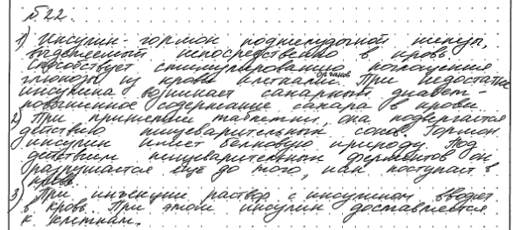

Slide 13
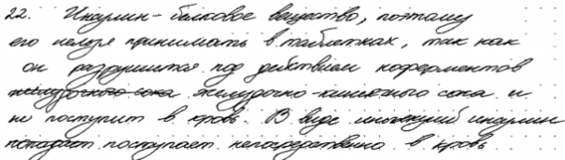

Slide 14
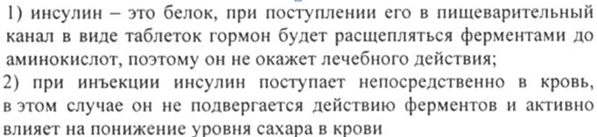
Верный ответ должен содержать два элемента:
Ответы экзаменуемых в данных работах не полные, так как имеется первый элемент ответа и частично второй без пояснений. Поэтому максимальный балл за такие ответы выставлен быть не может

Slide 15
Проведенный анализ результатов выполнения заданий экзаменационной работы по биологии в 2019 году школьниками позволяет высказать ряд общих рекомендаций для подготовки учащихся к ЕГЭ 2020 г.

Slide 16
Необходимо обеспечить освоение учащимися основного содержания биологического образования и овладения ими разнообразными видами учебной деятельности, предусмотренными Федеральным компонентом государственного образовательного стандарта по биологии.
Для достижения положительных результатов на экзамене следует в учебном процессе обратить внимание на повторение и закрепление материала, который традиционно вызывает затруднения у выпускников, это задания по эволюции, экологии, зоологии, анатомии и физиологии человека.
Следует обеспечить в учебном процессе развитие у учащихся умений анализировать биологическую информацию, осмыслять и определять верные и неверные суждения, определять по рисункам биологические объекты и описывать их. Для достижения положительных результатов целесообразно увеличить долю самостоятельной деятельности учащихся, как на уроке, так и во внеурочной работе; акцентировать внимание на выполнение творческих, исследовательских заданий.

Slide 17
4. При текущем и тематическом контроле более широко использовать задания со свободным развернутым ответом, требующие от учащихся умений кратко, обоснованно, по существу поставленного вопроса письменно излагать свои мысли, применять теоретические знания на практике, объяснять результаты при решении задач по цитологии и генетике.
5. Особое внимание необходимо обратить на работу по решению показательных заданий линии 24 и 25.
6. Использование материалов открытого банка задний, опубликованных на официальном сайте ФИПИ по биологии, даст возможность готовиться к экзамену по биологии и на уроках под контролем учителя, и самостоятельно во внеурочное время

